Slide 1
Беседа о Лете
Коммуникативная - игровая деятельность (речевое развитие)

Slide 2
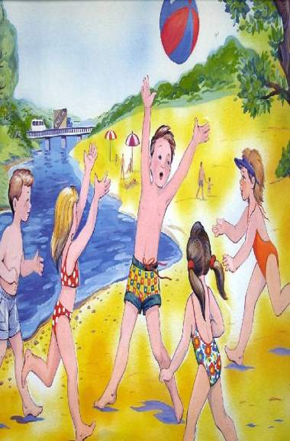
ЛЕТО
Если дует ветер Теплый, хоть и с севера, Если луг — в ромашках И комочках клевера, Бабочки и пчелы Над цветами кружатся, И осколком неба Голубеет лужица, И ребячья кожица Словно шоколадка… Если от клубники Заалела грядка — Верная примета: Наступило лето!!!

Slide 3
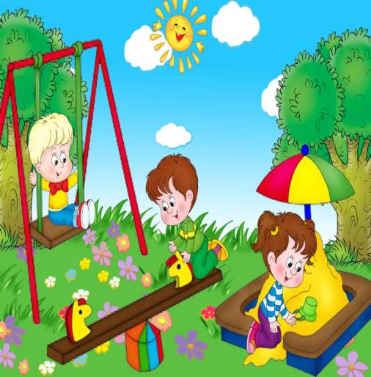
За весной следует лето.
Летом всюду кипит жизнь.
Небо - ярко – голубое.
Солнце светит ,под
его жаркими лучами
распускаются цветы, зреют ягоды.

Slide 4
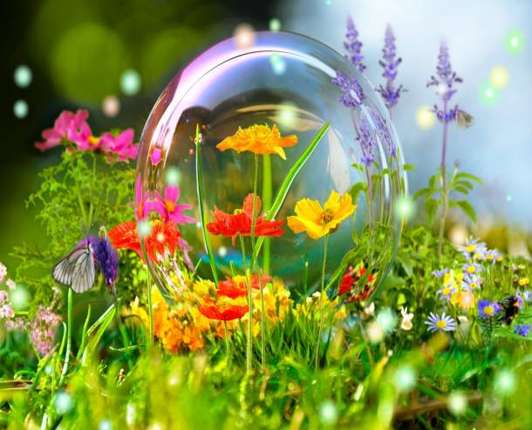
Природа вся оживает: цветут цветы, поют птицы

Slide 5
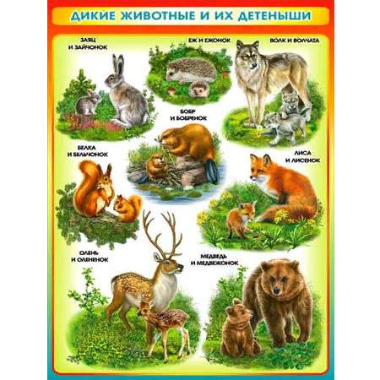
У животных появляются детеныши

Slide 6
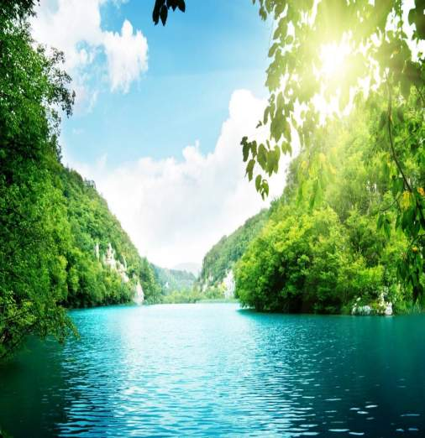
Июнь
Июнь Т. Керстен
Настал июнь — начало лета. Его мы ждали целый год. Всё, тёплым солнышком согрето, Благоухает и цветёт. Деревья вновь позеленели. Их новый радует наряд. И только сосенки да ели Отводят свой колючий взгляд.

Slide 7
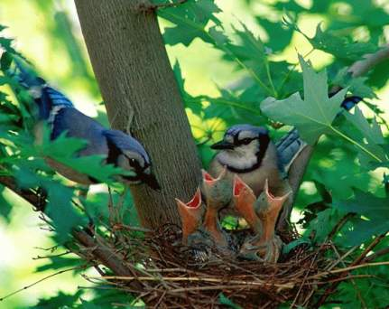
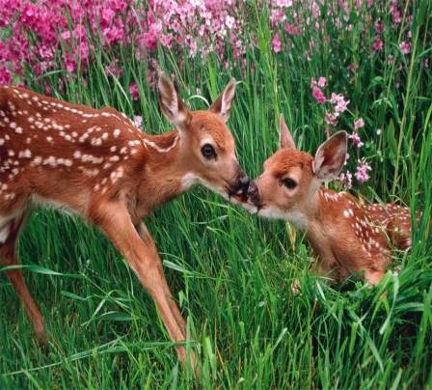
У птиц появляются
птенцы
У животных появляются детеныши

Slide 8
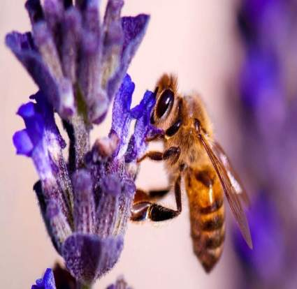
Над цветами летают пчелки и собирают нектар, чтобы в сотах приготовить вкусный мед и поделиться им со всеми желающими.
Разноцветные бабочки порхают с цветка на цветок

Slide 9
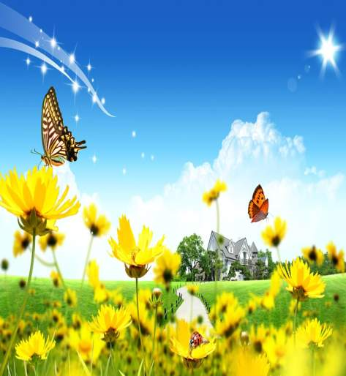
Июль
Мир преобразился: Народились пташки, Луг принарядился В платье из ромашки! А средь сочной зелени, У лесной дорожки, Ягодки примерили Яркие одёжки! Солнце торжествует, Всех пьянит от света! Здесь июль пирует! Он – макушка лета! (Е. Груданова)

Slide 10
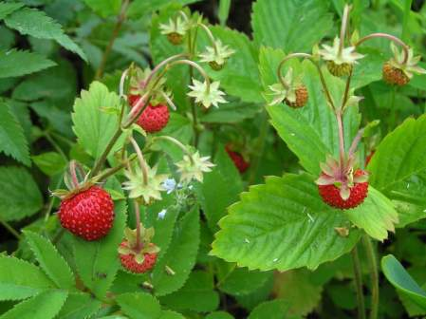
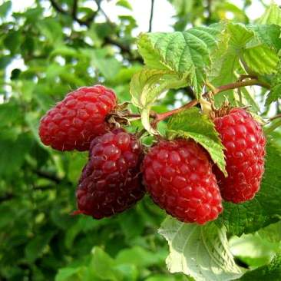
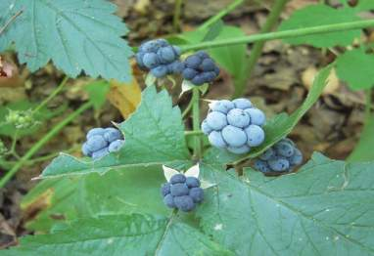
Поспела в лесу душистая земляника
малина
Ежевика

Slide 11
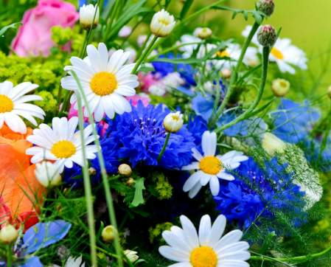
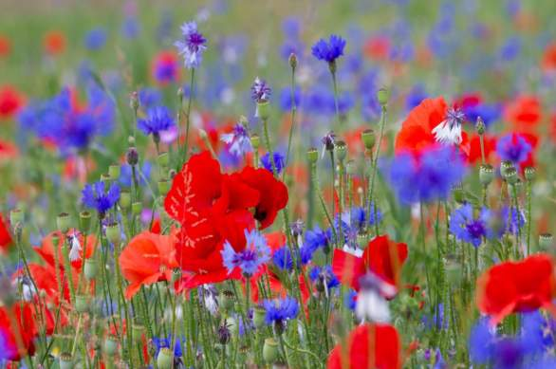
На полях и лугах распустились красивые цветы.

Slide 12
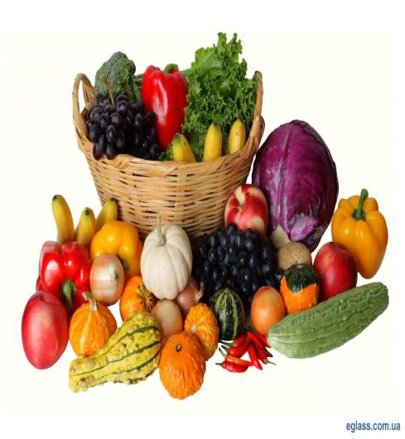
Август
Л. Ким
Последний месяц лета — это август, Пора собрать на дачах урожай, И под грибы начать готовить тару. Но, грустно лету говорить «Прощай». Последний месяц лета за окном, Тепло нам дарит, ветерком журит, И в астрах разноцветных весь наш дом, И мокрый дождик чаще моросит.

Slide 13
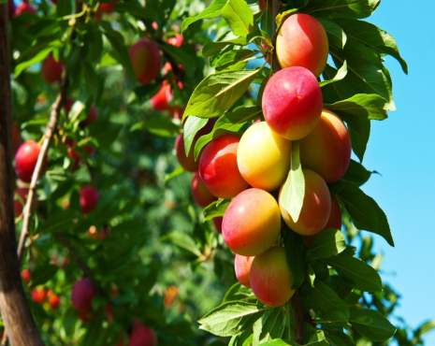
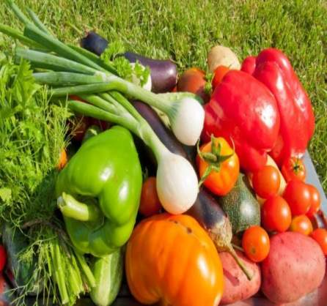
В садах поспели вкусные фрукты
В огородах созрели овощи

Slide 14
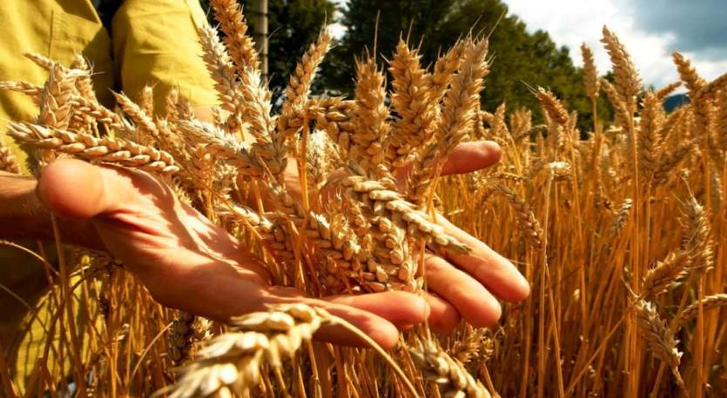
На полях собирают урожай пшеницы и других зерновых культур

Slide 15
Приметы лета
Лето дождливое — зима снежная, морозная
Первый туман лета - верная грибная примета
На зимний стол август готовит разносол.
Если утром пчелы не летят в поле, а сидят по ульям и гудят - жди дождя.
Ночная роса не просыхает — быть грозе.
В радуге больше красного цвета — к ветру.

Slide 16
Загадки о лете
Зеленеют луга,
В небе - радуга-дуга.
Солнцем озеро согрето:
Всех зовёт купаться ...
(Лето)
Что выше леса, Краше света, Без огня горит? (Солнце)
Желтый солнечный глазок,
Белоснежный лепесток.
То не роза и не кашка,
Что же за цветок? (Ромашка)
Солнце обжигается,
От жары все маются,
Что за месяц это
В середине лета? (Июль)
Раскудрявились березы
И забыли про морозы,
Зацвели цветы в саду,
Утки крякают в пруду,
Посадили огород.
Что за месяц-то идет? (Июнь)
Ночь длиннее, день короче,
Дождь все чаще землю мочит,
Спеют яблоки и груши,
Варят ягоды и сушат -
Заготавливают впрок -
Скоро лету выйдет срок!
Что за месяц? Угадай,
А потом сентябрь встречай! (Август)

